Slide 1
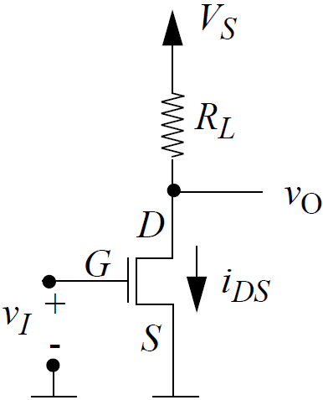
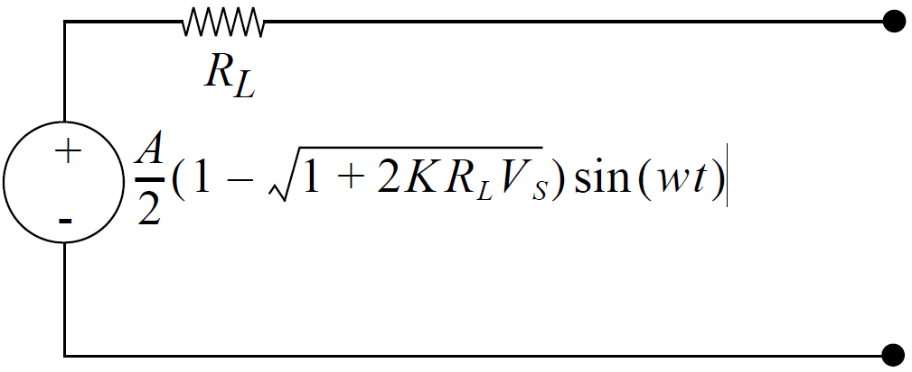




练习8.6
考虑如图所示的MOSFET放大器。假设MOSFET工作于饱和原则下，参数为$V_{T}$和$K$。
(1)假设输入偏置电压为V，用放大器的小信号电路模型来确定放大器的小信号输出电阻。即在$v_{i}=0$的条件下确定放大器小信号模型在输出端的等效电阻。
(2)求从输出端看进去的放大器小信号戴维南等效模型。
(3)输入电阻是多少，即确定放大器小信号模型在输入端的等效电阻。
[解]
(1)
$$r_{output}=R_{L}$$
(2)
$$r_{th}=R_{L}$$
(3)
$$r_{th}=∞$$
$$v_{OC}=\frac{A}{2}\left(1−\sqrt{1+2KR_{L}V_{s}}\right)sin⁡(ωt)$$

Slide 2
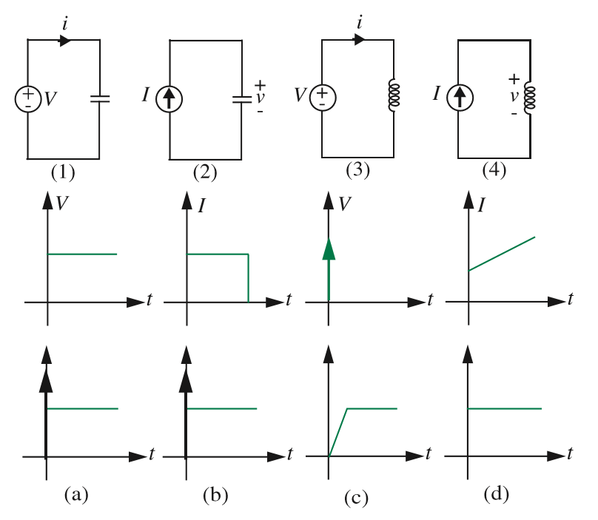
练习9.6
为下图支路变量波形找出匹配的电路及电源波形

Slide 3
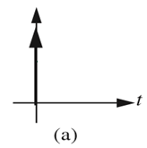
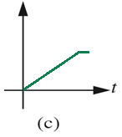
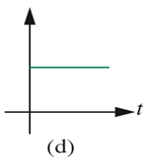
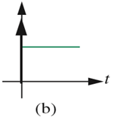

Slide 4
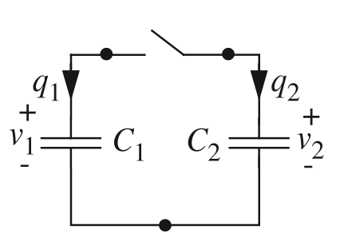


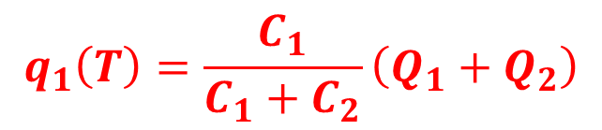



问题 9.10
研究如图所示电路在开关闭合时为什么会有能量损失。因此我们要研究在开关闭合过程中电路的过渡过程。
令开关闭合的时间为 $t=o$,电路达到稳定的时间$t=T$,开关闭合前两个电容上的电荷分别为$Q_{1}和Q_{2}$
令$q_{1}\left(t\right)为$定义在$0≤t≤T时间段$上的任何函数，它满足
$$q_{1}\left(t\right)=Q_{1}$$
$q_{1}\left(T\right)是$稳态时电容上储存的电荷，为
$$q_{1}\left(T\right)=\frac{C_{1}}{C_{1}+C_{2}}\left(Q_{1}+Q_{2}\right)$$
因此，函数$q_{1}$是在开关闭合过程中满足初始电荷和最终电荷的任意过渡过程

Slide 5


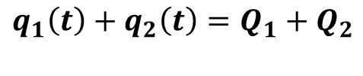



[解]
（1）利用电荷守恒关系
$$q_{1}\left(t\right)+q_{2}\left(t\right)=Q_{1}+Q_{2}$$
在$0≤t≤T时用q_{1}表示q_{2}$
然后利用
$\frac{dq\left(t\right)}{dt}$=$i\left(t\right)$
确定$i_{1}和i_{2},$在$0≤t≤T时再用q_{1}表示$。
利用
$q\left(t\right)$=C$v\left(t\right)$
求出$v_{1}和v_{2}$,在$0≤t≤T时$仍然用$q_{1}$表示
整个的过渡过程可以用任意函数$q_{1}$来描述了。
（2）在过渡的过程中，$v_{1}和v_{2}$的差值肯定会出现在电路中的某个或者某些元件上，这是KVL决定的。例如，它可能出现在导线电阻或者开关上，或者二者同时出现。无论如何，当电流流过这个电压差时，能量就损失了，如果我们把电压差记为$v_{1}−v_{2}（$而不是反过来），那么流入这个电压差正极的就是电流$i_{2}$。为什么？

Slide 6



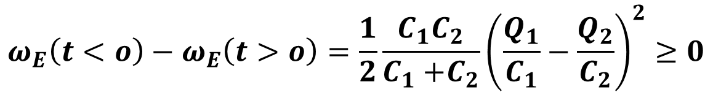
（3）乘积$i_{2}\left(v_{1}−v_{2}\right)就是$过渡过程中消耗的功率。 $0≤t≤T时$，求该功率，用$q_{1}$表示。
（4）对(3)中求出的功率在$0≤t≤T时$间段积分，可以得到过渡过程中损失的能量。可以发现，损失的能量等于电容储存的能量差，为
$$ω_{E}\left(t<o\right)−ω_{E}\left(t>o\right)=\frac{1}{2}\frac{C_{1}C_{2}}{C_{1}{+C}_{2}}{\left(\frac{Q_{1}}{C_{1}}−\frac{Q_{2}}{C_{2}}\right)}^{2}≥0$$
很显然，损失的能量与$q_{1}$的函数的内部细节无关。因为这些细节只是等价于损失机理的细节，而能量损失的多少显然与它时怎么损失的无关。

Slide 7
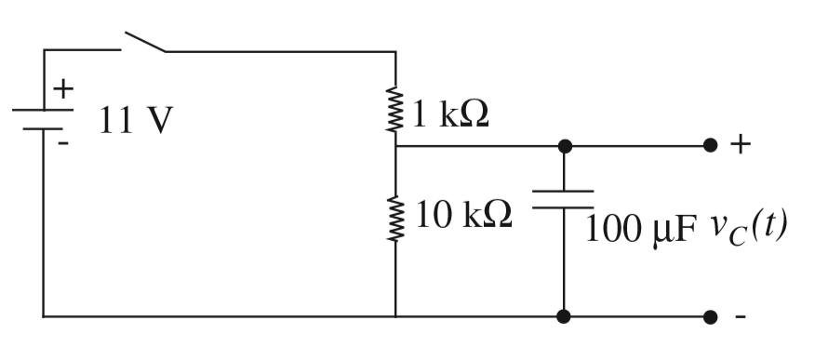
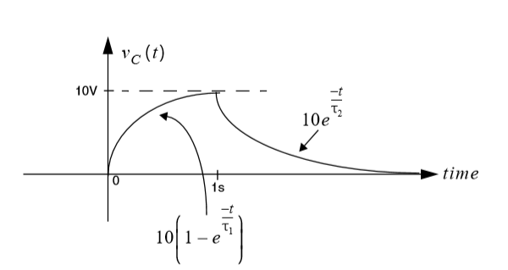


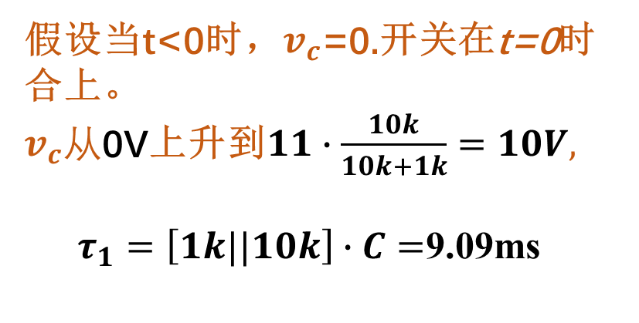
练习10.4
如图所示电路，开关在t=0时合上，在t=1s 时打开。画出$v_{c}\left(t\right)$在所有时间内的图形。
[解]
假设当t<0时，$v_{c}$=0.开关在t=0时合上。
$v_{c}从$0V上升到$11∙\frac{10k}{10k+1k}=10V,$
$τ_{1}=\left[1k||10k\right]∙C=$9.09ms
当开关打开，$v_{c}$迅速衰减到0V，$τ_{2}=1$0k$∙C=1s$
图形如右图所示

Slide 8
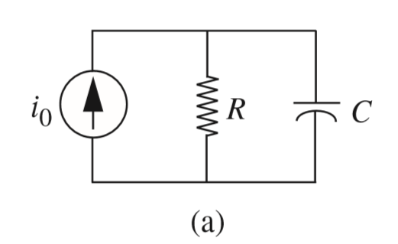
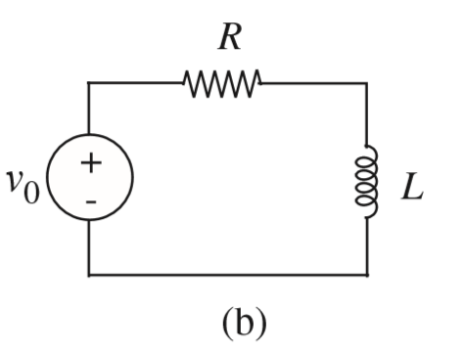
练习10.8
确定下图中每个网络的状态变量，写出相应的状态变量，写出相应的状态方程，并求出时间常数。
[解]
（a）
状态变量：v_{C}
时间常数：RC
[解]
（b）
状态变量：i_{L}
时间常数：L/R

Slide 9
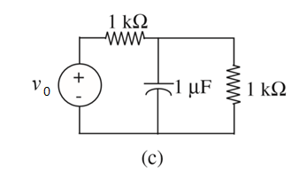
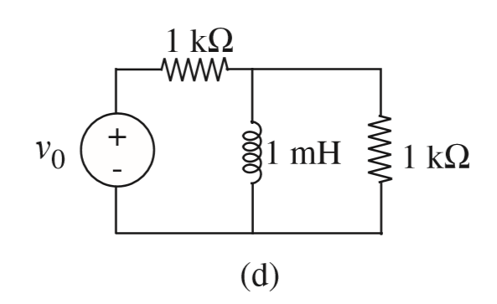
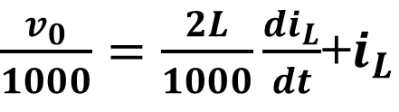


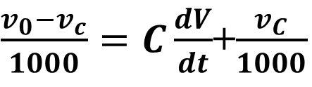
[解]
（c）
$\frac{v_{0}−v_{c}}{1000}=C\frac{dV}{dt}$+$\frac{v_{C}}{1000}$
状态变量：$v_{C}$
时间常数：500$μs$
[解]
（d）
$\frac{v_{0}}{1000}=\frac{2L}{1000}\frac{di_{L}}{dt}$+$i_{L}$
状态变量：$i_{L}$
时间常数：2$μs$

Slide 10

问题 10.8
研究在VLSI封装中寄生电感的影响。VLSI芯片被封装在塑料或者陶瓷包中，连接到内部电路中的某些节点（例如电源、地、输入节点和输出节点)需要延伸到封装的外部。这种延伸一般是这样实现的:首先将内部节点连接到VLSI芯片上的一个金属垫上；然后，用一根导线将此金属垫连接到封装的“引脚”端。该导线一端连到金属垫上，另一端连到引脚上。延伸到封装外的引脚一般通过PC主板与外部线路相连。
封装的引脚、连接的导线、芯片内部的导线合起来可用一个不为0的寄生电感表示。在本问题中，我们将研究与电源连接相关的寄生电感的影响。下图为这个条件给出了一个模型。带有负载电阻$R_{1}$和$R_{2}$、 MOSFET的宽度长度比分别为$W_{1}/L_{1}$和$W_{2}/L_{2}$的两个反相器连接到芯片上的同一个电源节点上，用电压$V_{p}$表示。理想情况下这个芯片上的电源节点将通过一根理想导线延伸到芯片外，与外电源Vs相连，如图所示。然而，在芯片上的电源节点(用电压表$V_{p}$示)与外部电源节点(用电压Vs表示)之间引入了寄生电感$L_{p}$

Slide 11
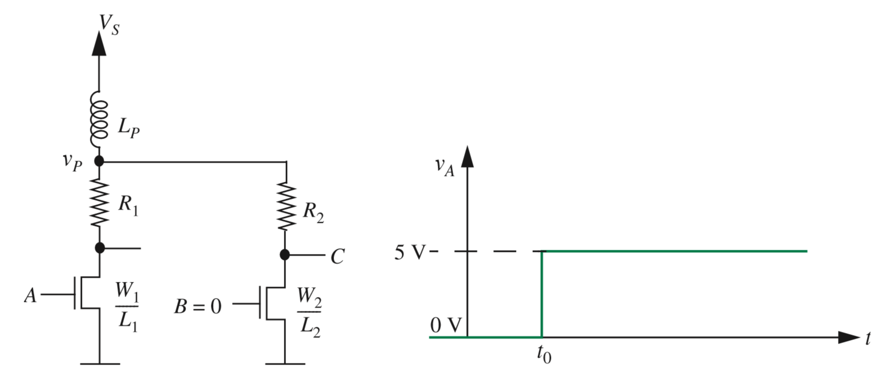

确定输入B在任何时候都是10V.进一步假定输入A在起始时为0V。在$t=t_{0}时$，输入A有一个5V的阶跃。画出时间函数$v_{P}的$波形。要求明确表现出$v_{P}$在$t_{0}$前一瞬间和$t_{0}$后一瞬间的值。假定MOSEFT的导通电阻由关系$\frac{W}{L}R_{N}$给定。而且MOSEFT的阈值电压$V_{T}<V_{s}$。假定$V_{T}<$5V

Slide 12
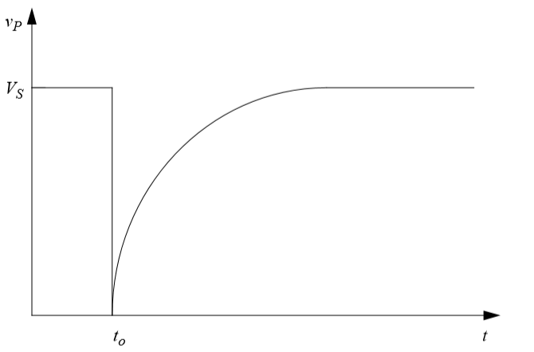
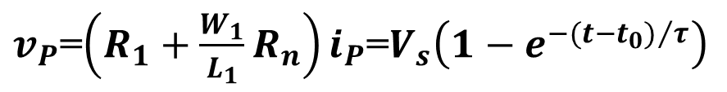
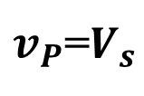
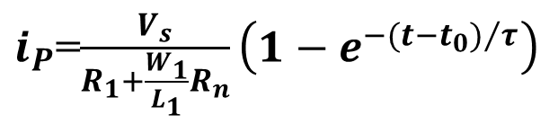
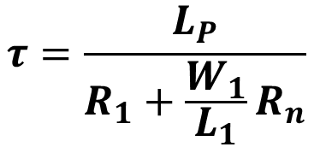
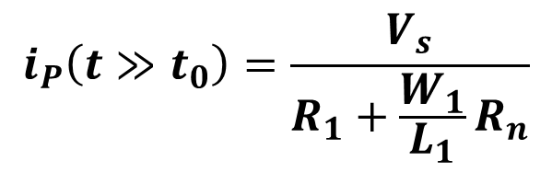
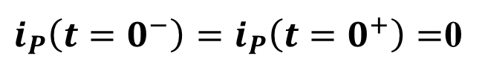
[解]
$当t<t_{0},$电压的范围为$V_{s}$到$v_{P}$时，通过电感的电流为$i_{P}$.
$v_{P}$=$V_{s}$
$i_{P}\left(t=0^{−}\right)=i_{P}\left(t=0^{+}\right)=$0
$$i_{P}\left(t≫t_{0}\right)=\frac{V_{s}}{R_{1}+\frac{W_{1}}{L_{1}}R_{n}}$$
$$τ=\frac{L_{P}}{R_{1}+\frac{W_{1}}{L_{1}}R_{n}}$$
$i_{P}$=$\frac{V_{s}}{R_{1}+\frac{W_{1}}{L_{1}}R_{n}}\left(1−e^{{−(t−t_{0})}/τ}\right)$
$v_{P}$=$\left(R_{1}+\frac{W_{1}}{L_{1}}R_{n}\right)i_{P}$=$V_{s}\left(1−e^{{−(t−t_{0})}/τ}\right)$

